Slide 1
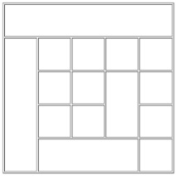
Criação de Sites
Prof. Msc. Christien Lana Rachid

Slide 2
HTML
Tabelas
Montagem semelhante a das listas.
<table> </table>

Slide 3
HTML
Estrutura da Tabela
Tabela: <table> </table>
Cabeçalho: <th> </th>
Linha: <tr> </tr>
Célula: <td> </td>
Monte a estrutura por partes, primeiro planeje a tabela de interesse, assim ficará mais fácil!!!!!!

Slide 4
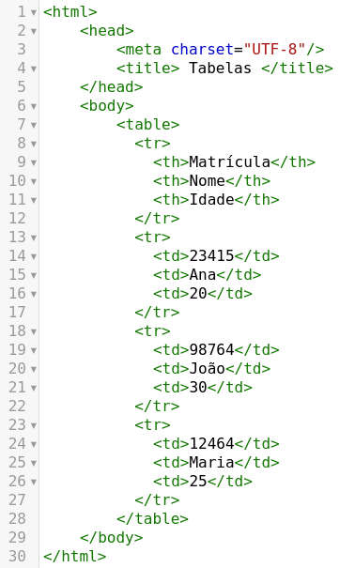
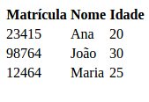
HTML

Slide 5
HTML
Atributos para <table>:
Atributo | Valor | Função
Border | n | Define a largura da borda
Bordercolor | #cor | Define a cor de toda a borda da tebela
Cellspacing | n | Define o espaço entre as células
Width | n ou % | Especifica a largura da tabela em pixels ou em % em relação à largura da tabela
Align | Left, center ou right | Define o alinhamento da tabela na página
Bgcolor | #nnnnnn ou cor | Define uma cor de fundo.
Background | Imagem | Define uma imagem de fundo
Atributos não suportados em HTML5.

Slide 6
HTML
Atributos para <tr>:
Atributo | Valor | Função
Align | Left, center, right ou justify | Define o alinhamento horizontal do conteúdo da lina.
Valign | Top, middle, bottom | Define o alinhamento vertical do conteúdo da lina.
Atributos não suportados em HTML5.

Slide 7
HTML
Atributos para <th> e <td>:
Atributo | Valor | Função
Align | Left, center, right ou justify | Define o alinhamento horizontal do conteúdo da lina.
Valign | Top, middle, bottom | Define o alinhamento vertical do conteúdo da lina.
Nowrap |  | Impede quebra de linha.
Colspan | n | Define a largura da célula em número de colunas.
Rowspan | n | Define a altura da célula em número de linhas.
Bgcolor | #cor | Define cor de fundo da célula.
Background | Imagem | Define uma imagem de fundo da célula.
Atributos não suportados em HTML5.
Exceto: colspan, rowspan.

Slide 8
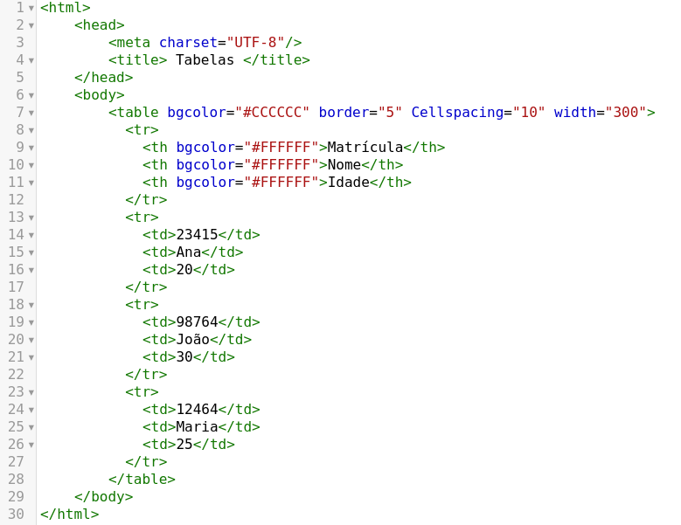
HTML

Slide 9
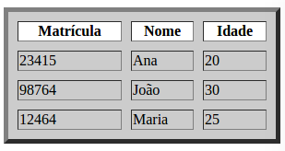
HTML

Slide 10
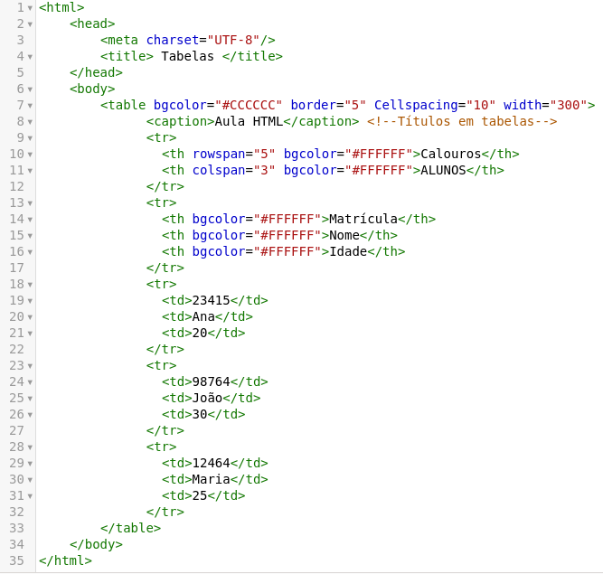
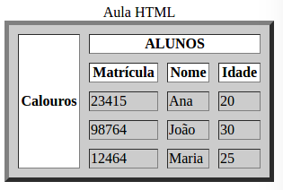
HTML
Atributos colspan e rowspan:

Slide 11
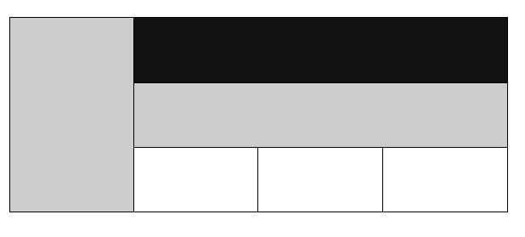
HTML
Atividade
Crie a tabela especificada:

Slide 12
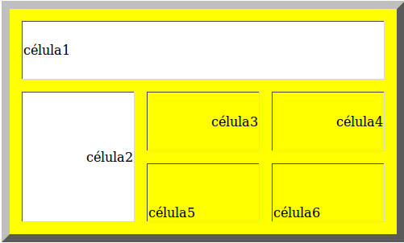
HTML
Atividade
Crie as tabelas especificadas na mesma página uma debaixo da outra:

